Slide 1


單井工業股份有限公司
Single Well Industrial Corp.
法人說明會
報告人:總經理 平宗揚
日 期：97年4月16日

Slide 2

簡報目錄
公司簡介
市場概況與產品簡介
營運概況
研發概況
重要決議事項

Slide 3
公司簡介
公司基本資料
公司名稱：單井工業股份有限公司
Single Well Industrial Corp.
設 立：1989年7月
資本額：NT$274,279仟元
負責人：王祥亨
員 工：約126名(台灣)／245名(昆山)
台灣工廠之面積：約1,200坪

Slide 4
公司簡介
公司架構
單井工業股份有限公司
65.71%
100%
神威光電股份有限公司
Hone-Ley (鴻利)
Enterprise Co.,Ltd.
100%
單井精密工業(昆山)有限公司

Slide 5
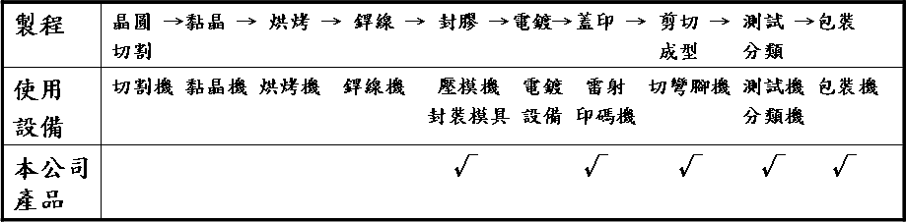
市場概況
與產品簡介
LED、IC封裝業生產設備狀況

Slide 6
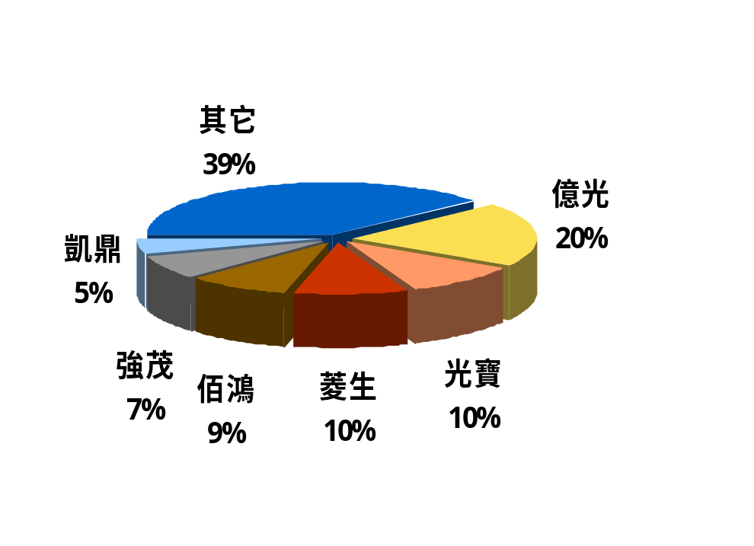
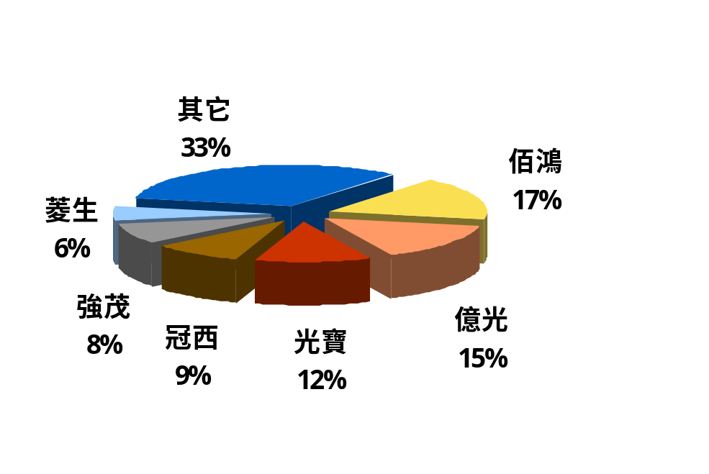
市場概況
與產品簡介
主要客戶
95年度
96年度
其它包含東貝、宏齊、超豐、晶揚、威力盟、瑞豐、 PIEC等

Slide 7
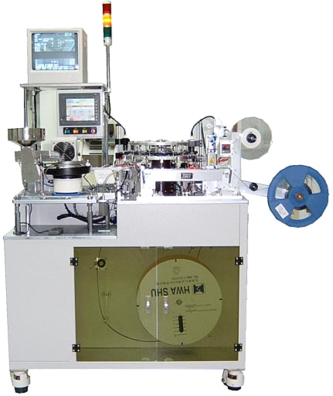
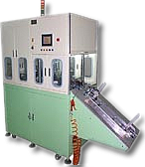
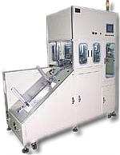
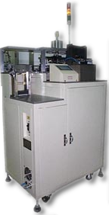
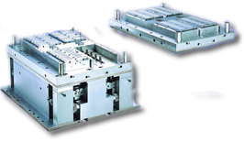
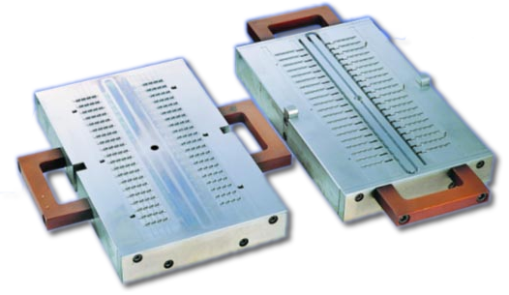
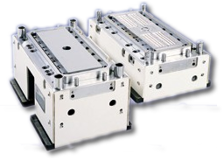
市場概況
與產品簡介
主要產品種類

Slide 8
市場概況
與產品簡介
主要產品種類
單位：仟元
產品項目 | 產品規格 | 95年度 |  | 96年度 |  | 97年第一季
 |  | 營業收入 | 百分比 | 營業收入 | 百分比 | 營業收入 | 百分比
光電、半導體封裝模具類 | LED類 SMD、IRM、IRDA、Top View、High Power等及IC類 P-DIP、SOIC、TSOP、TQFP、BGA、MMC等。 | 193,112 | 42% | 234,434 | 46% | 57,861 | 34%
光電、半導體封裝設備類 | 自動排片機、自動切彎腳成型機、 自動測試分類機、雷射印碼機、自動包裝機、自動點膠機等產品等。 | 263,735 | 58% | 274,222 | 54% | 113,386 | 66%
合 計 |  | 456,847 | 100% | 508,656 | 100% | 171,247 | 100%

Slide 9
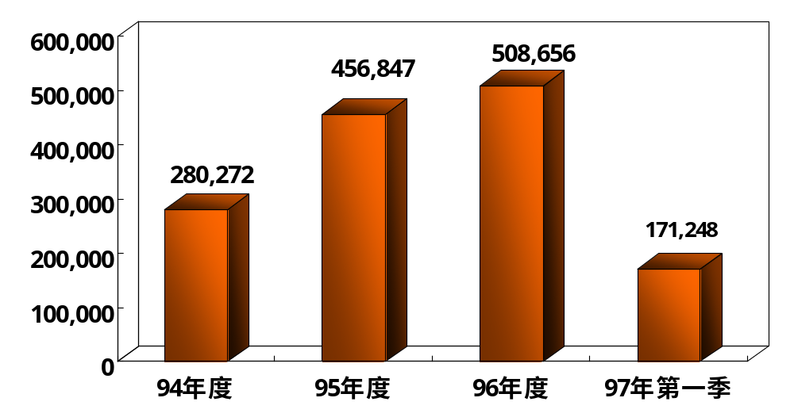
營運概況
營業收入淨額
單位 : 千元
(自結數)
資料來源：經會計師查核簽證之財務報表

Slide 10
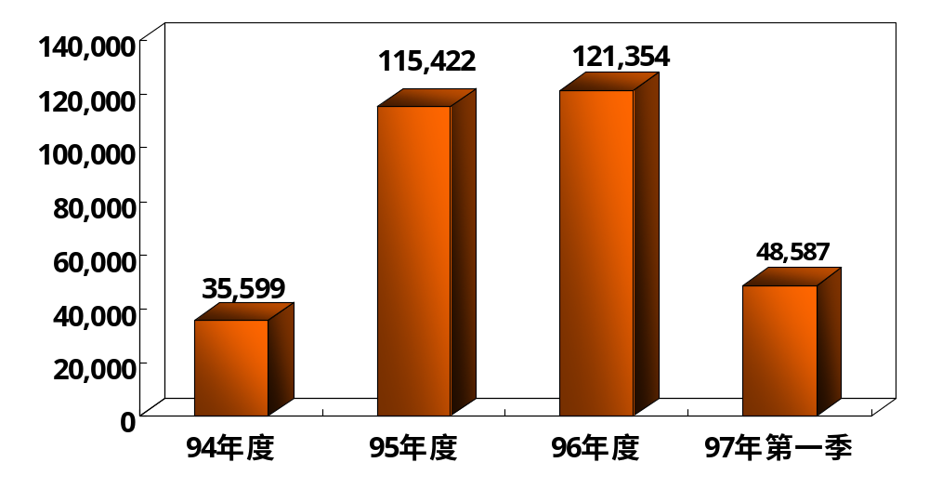
營運概況
稅前純益
單位 : 千元
資料來源：經會計師查核簽證之財務報表
(自結數)

Slide 11
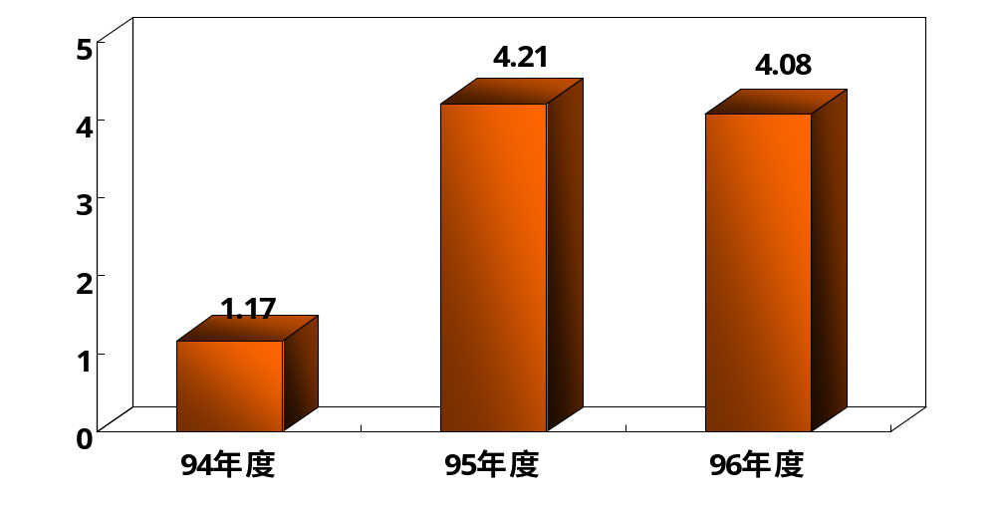
營運概況
每股盈餘
單位 : 元
資料來源：經會計師查核簽證之財務報表

Slide 12

研發概況
高功率(照明)LED量產模具及自動供膠系統的持
續開發 - 改變原製程由點膠製程改為模壓成型
5W AC LED(室內照明用)自動生產線
IC/LED類測試分類、雷射印碼、料帶包裝整合機
配合客戶研發LED的微型化及高產量之模具開發

Slide 13
重要決議事項
盈餘分配案：股票股利一元
現金股利二元
處分不動產：現有設備廠搬遷，
原有廠房予以出售

Slide 14
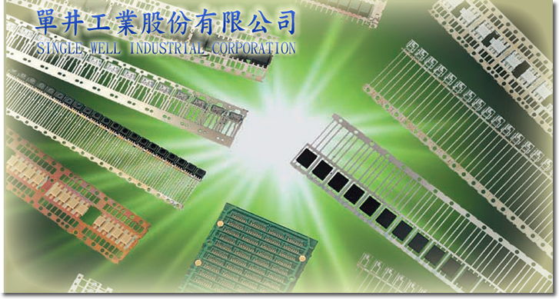
報告結束
敬請指教

